Slide 1
Корпоративная культура как элемент Внутренней среды медицинской организации
Работу выполнила:
Гатауллина Гузель Сиреньевна
Студенка магистратуры по направлению «Общественное здоровье и здравоохранение»
Преподаватель:
Рябова Татьяна Владимировна, к.псих.н.
Доцент кафедры медицинской и общей психологии КГМУ

Slide 2
Предметом исследования являются понятие «внутренняя среда» и «корпоративная культура» Метод исследования – анализ научной и периодической литературы, собственный опыт. Целью данной работы выступает рассмотрение понятий «внутренняя среда» и «корпоративная культура» в медицинской организации.

Slide 3
Задачи работы:
Разобрать основные составляющие элементы внутренней среды организации.
Описать понятие «корпоративная культура» как элемент внутренней среды в медицинской организации.
Изучить уровни корпоративной культуры
Разобрать практический кейс с применением полученной информации.

Slide 4

Зайцева Е.В.
Виханский О.С.
Винокуров Л.В.
Скрипюк И.И.
Чупрова Д.Б.
Ямпольская Д.Э.
Дж.Коллинз и Дж.Поррас
Редько Л.А.
Иванов Т.Б.
Янушкевич И.И.
Карпов А.В. и др.

Slide 5


Slide 6
Модель внутренней среды организации
Миссия и цели
Люди и культура
Технология
Структура
Задачи

Slide 7
модель внутренней среды Гауз «детская городская клиническая больница № 7»
1.Оказание медицинской помощи детскому населению в поликлинике и на дому.
2. Организация и осуществление комплекса профилактических мероприятий, в том числе динамическое наблюдение за здоровыми и больными детьми.
3. Организация и осуществление лечебно-профилактической работы образовательных учреждениях.
4. Организация и осуществление противоэпидемических мероприятий
5. Организация и проведение мероприятий по гигиеническому воспитанию и обучению населения, пропаганде здорового образа жизни.
6. Совершенствование организационных форм и методов работы детского стационара и поликлиники, направленных на повышение качества и эффективности лечебно-диагностической работы и медицинской реабилитации.
7. Анализ состояния здоровья детского населения.
Задачи
Медицинский и немедицинский персонал
Врачи
Медсестры
Санитарки
Поликлиника
Стационар
Городской аллергоцентр для детей
Тепло наших сердец
наши знания и опыт
- детям!!!
Структура
Миссия и цели
Люди и культура
Технология
Информационная инфраструктура
Медицинское оборудование
Компетенции, навыки и умения медицинского персонала
Финансы

Slide 8

Важен каждый человек!

Slide 9

Корпоративная культура — набор базовых ценностей, убеждений, негласных соглашений и норм, разделяемых всеми членами организации.

Slide 10
Четыре уровня развития корпоративной культуры:
поверхностный — ограничивается созданием правил поведения сотрудников;
внешний, сформированный на атрибутах организации: эмблема, дизайн, униформа, язык, лозунги;
промежуточный — выбранные ценности укореняются в сознании персонала и определяют поведение людей в организации;
глубинный — большинство сотрудников организации используют в повседневной работе и социальной жизни одну философию.

Slide 11
Функции корпоративноЙ культуры
Функция | Описание
Духовная | Отражает коллективный дух, атмосферу организации, ее корпоративное лицо, образ, уникальность
Стратегическая | Означает, что организация имеет серьезный, стратегический бизнес (всерьез и надолго), заботится о своем имидже на рынке, а следовательно, строит свое будущее
Маркетинговая | Помогает организации строить маркетинговую и рекламную стратегию, определенным образом позиционируя себя на рынке в благоприятных и кризисных условиях
Инструментальная или технологическая | Обеспечивает ускорение и оптимизацию адаптации новых сотрудников, консолидацию персонала, повышение корпоративной приверженности и лояльности сотрудников
Охранная | Создает барьер от нежелательных внешних воздействий за счет соблюдения сотрудниками организации различных правил, запретов, ограничивающих норм. Сотрудники, неукоснительно придерживающиеся данных запретов и норм, могут в самых трудных условиях сохранить свою репутацию
Интегрирующая (объединяющая) | Формирует у сотрудников чувство единства, принадлежности к организации, гордости за нее
Регулирующая | Поддерживает необходимый социально-психологический климат, правила и нормы поведения членов организации, их взаимоотношения, контакты с внешним миром
Адаптивная | Создает условия для легкого взаимного приспособления сотрудников друг к другу и к организации. Сотрудникам, придерживающимся одинаковых норм поведения, прошедшим через общие обряды, легче понять друг друга и приспособиться к требованиям организации
Коммуникационная | Помогает устанавливать контакты между сотрудниками, понимать смысл мероприятий и событий в организации и связи между ними, облегчает взаимопонимание. Это ускоряет информационный обмен и обеспечивает экономию управленческих усилий
Ориентирующая | Направляет деятельность организации и ее сотрудников для выполнения определенных целей
Мотивационная | Создает необходимые стимулы и мотиваторы для более продуктивной работы сотрудников
Воспитательная | Показывает примеры поведения и работы успешных и эффективных сотрудников для подражания им, также показывает виды наказания за неисполнение норм и правил организации
Имиджевая | Формирует образ организации в глазах окружающих, который является результатом непроизвольного синтеза сотрудниками отдельных элементов культуры в некое неуловимое целое, оказывающее тем не менее огромное воздействие на их эмоции

Slide 12
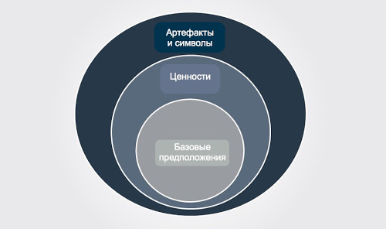
Графическое изображение уровней культуры по э.шейну

Slide 13
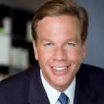



?
Дэйв Логан — сооснователь фирмы CultureSync и старший партнер.
Джон Кинг — сооснователь CultureSync и старший партнер.
Хэли Фишер-Райт — бывший партнер CultureSync. Свою карьеру она начинала как педиатр. За годы работы Хэли стала экспертом не только в области здравоохранения, но также и в сфере бизнеса и менеджмента. Хэли успела проработать собственником бизнеса, менеджером, а также врачом в Центре педиатрии и подростковой медицины Foothills в Денвере, Колорадо. Она побывала членом исполнительного совета нескольких больниц и сегодня является президентом группы из 400 врачей в Денвере. В 2010 году она вернулась к своей работе педиатра на полную ставку

Slide 14
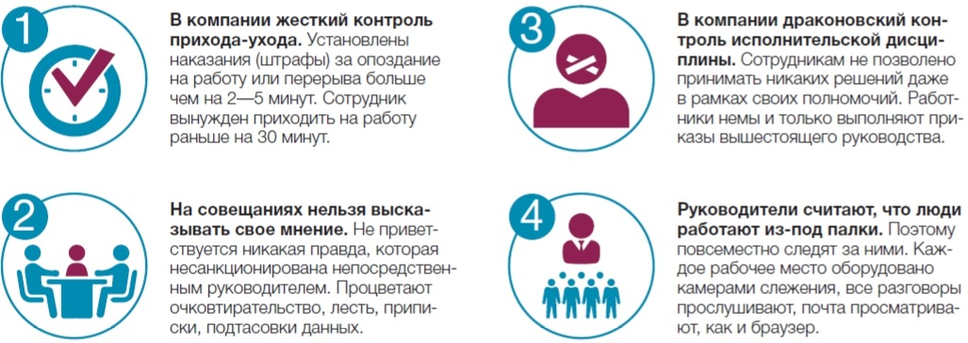
Симптомы культуры второго уровня

Slide 15
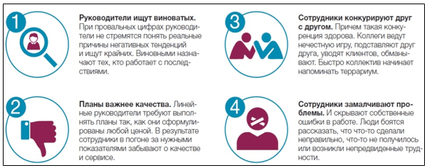
Симптомы культуры третьего уровня

Slide 16
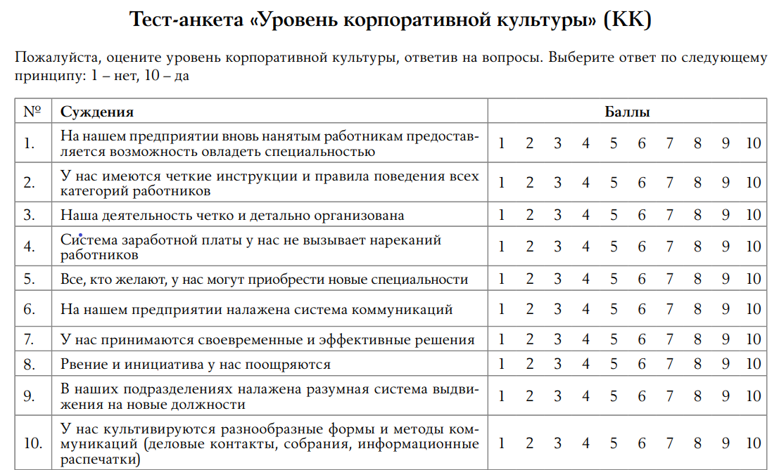
ПРИМЕР анкеты по определению уровня корпоративной культуры

Slide 17
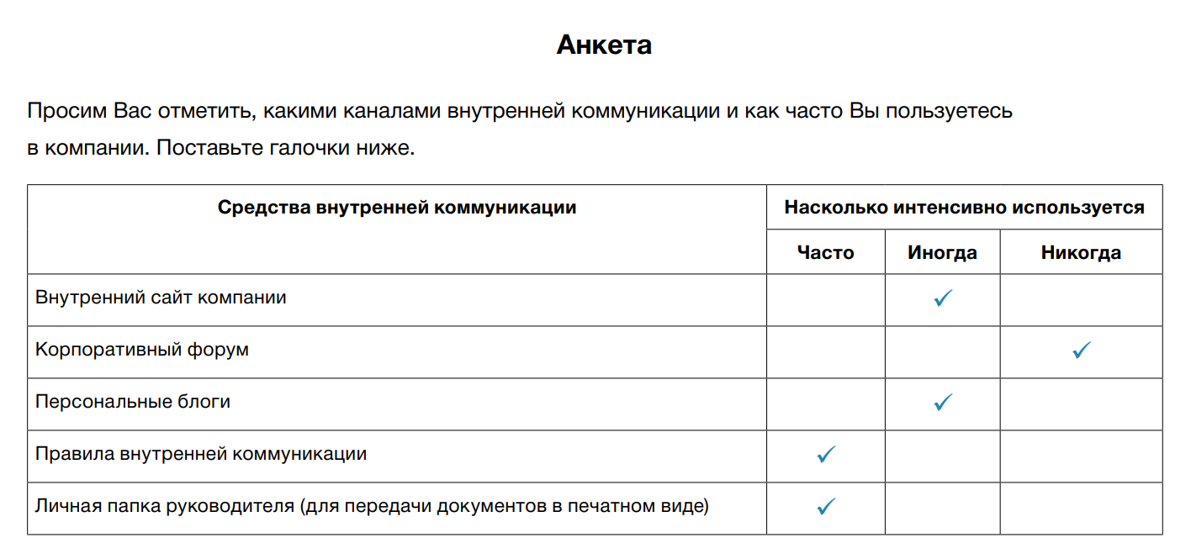
ПРИМЕР анкеты по коммуникации

Slide 18
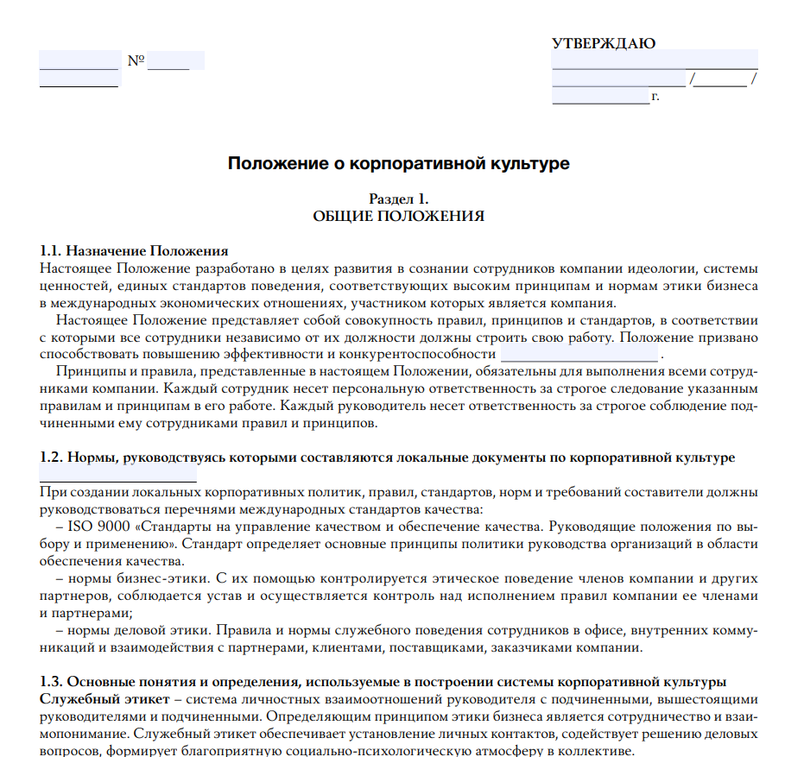
Пример положения о корпоративной культуре в организации

Slide 19
пять типов племен по логану и кингу, их настроение и речевые признаки
Уровень | Настроение | Ключевые слова и фразы
1 | Отчаянная враждебность | «Несправедливо», «бессмысленно», «Меня никто не понимает», «Никто не видит, как я талантлив/ какой я способный»
2 | Апатичность жертвы | «Почему никто не исправит ситуацию?», «Как люди могут быть такими бестолковыми?», «Я попробую, конечно, но не могу обещать», «Не знаю, что скажет начальник», «Меня не ценят», «В этом нет смысла»
3 | Одиночество воина | «Я», «мне», «мое», «Я в своем деле мастер», «Я способнее большинства», «Я стараюсь больше других», «Я должен доказать всем», «Я только начинаю добиваться своего», «Мне нужно перетянуть людей на свою сторону»
4 | Гордость за племя | «Мы», «Каким будет следующий правильный шаг?», «Мы -молодцы»
5 | Простодушное удивление | «Мы можем…», «У нас есть возможность», «Чтобы нашим клиентам было легче/лучше/больше нравилось, мы должны…»

Slide 20
Параметры оценки
Параметры оценки | Описание оценки
Внутренние параметры
Личная инициатива сотрудников | Степень ответственности, свободы и независимости, которые предоставляют сотрудникам
Допустимый риск | Степень агрессивности, риска и инновационности, допустимые в работе каждого сотрудника
Организованность | Степень ясности и объективности ожиданий, декларируемых организацией, понимание целей организации
Интеграция | Степень согласованности действий всех подразделений
Управленческая поддержка | Способность руководителей обеспечивать коммуникацию и оказывать поддержку своим подчиненным; стиль управления руководителей; характер отношений между сотрудниками и организацией
Контроль | Ряд правил и инструкций, регламентирующих деятельность сотрудников
Идентичность | Степень идентификации сотрудника не с определенной рабочей группой, а с организацией в целом; ориентированность на решение личных проблем или инструментальных задач
Система поощрений | Насколько любое публичное поощрение (повышение зарплаты, продвижение по карьерной лестнице) основывается на четко сформулированных и всем известных критериях (в противоположность субъективным решениям, базирующимся на принципах личной преданности и т. д.) Наличие признаков репрессивной управленческой культуры, при которой количество наказаний больше, чем поощрений
Разрешение конфликтов | Уровень дозволения открыто критиковать руководство, данного сотрудникам, схемы разрешения проблемных ситуаций
Тип коммуникации | Степень зависимости системы внутренней коммуникации от структуры формальной иерархии, степень формализации и регламентированности деятельности, подчинения планам, правилам и процедурам
Иерархия | Степень централизации принятия решений
Открытость инновациям | Отношение сотрудников к нововведениям, к переменам
Отношение в коллективе | Степень соотношения коллективизма и индивидуализма, ориентация сотрудников на сотрудничество или соперничество, социально допустимая дистанция между руководителями и подчиненными, отношение к женщинам, инвалидам и т. д.
Внешние параметры
Артефакты | Легко заметные проявления жизни организации в виде внешнего вида сотрудников, речи, пространства, перемещений, символики, традиционных мероприятий и ритуалов
Провозглашаемые ценности | Высказывания и действия членов организации, которые, по их мнению, отражают общие ценности и убеждения
Базовые представления | Неосознаваемая основа культуры организации, которая определяет поведение сотрудников. Для сотрудников эти представления являются очевидными и само собой разумеющимися

Slide 21

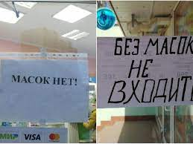




Slide 22

Показатели высокой корпОративной культуры
привлекательность медицинской организации в качестве работодателя — насколько человек дорожит тем, что трудится здесь, уровень текучести кадров;
базовые ценности — лояльность, преданность, имидж;
отношение к труду, повышенная ответственность за его качество и удовлетворенность результатами;
репутация сотрудников и организации в целом;
эффективные межличностные и производственные отношения;
эффективная стратегия поведения в сложных ситуациях;
адекватное стимулирование.

Slide 23



Slide 24
Основные выводы:
1.Корпоративная культура – это система коллективно разделяемых ценностей, символов, убеждений, эталонов поведения работника в любой организации, в том числе медицинской. Именно она обуславливает своеобразие и уникальность деятельности медицинской организации, способствует идентификации сотрудника с организацией.
2.Корпоративная культура - это часть внутренней середы. Важный инструмент управления, может создать сильные конкурентные преимущества и повысить социальную ответственность всего персонала перед обществом и пациентами, улучшить качество медицинской деятельности.
3.Наличие корпоративной культуры организации, системы ценностей и моделей поведения позволяет улучшить процессы стратегического развития, внутренней коммуникации, единства и сплоченности команды, создать единый вектор развития человеческих ресурсов, сократить текучесть кадров в организации.
4.Медицинские организации нуждаются в формировании концепции, механизмов внедрения и развития корпоративной культуры в практику деятельности.

Slide 25
Разбор кейса
В детской больнице Нижнекамска работает по-настоящему уникальный специалист – доктор Иванов. Доктор Иванов врач-универсал с высшей категорией с 3мя специальностями – педиатр, эндокринолог, аллерголог. Город Нижнекамск хоть и большой город, а с трудом можно найти 5-6 человек равных ему по специализации. А самое неприятное заключается в том, что Иванов прекрасно знает о своей уникальности и незаменимости и без зазрения совести вьет веревки из руководства больницы. Заработная плата у него высокая, в этом плане он всем доволен и никаких требований не предъявляет. Однако, в любой момент Иванов может не выйти на работу, взять отпуск или больничный, потребовать удобный для него график работы. Например, он может позвонить главному врачу и заявить: «Я купил турпутевку и уезжаю на две недели отдыхать». В противном случае грозит увольнением. И работа отделения замедляется на две недели, потому что заменить Иванова некем. Медицинская деятельность не ведется в полном обьеме, пациенты в листе ожидания, медицинская организация теряет репутацию, теряет деньги. И все из-за одного человека. Причем уволить его невозможно – второго такого специалиста не найти".

Slide 26


Slide 27

Благодарю за внимание!

